Slide 1
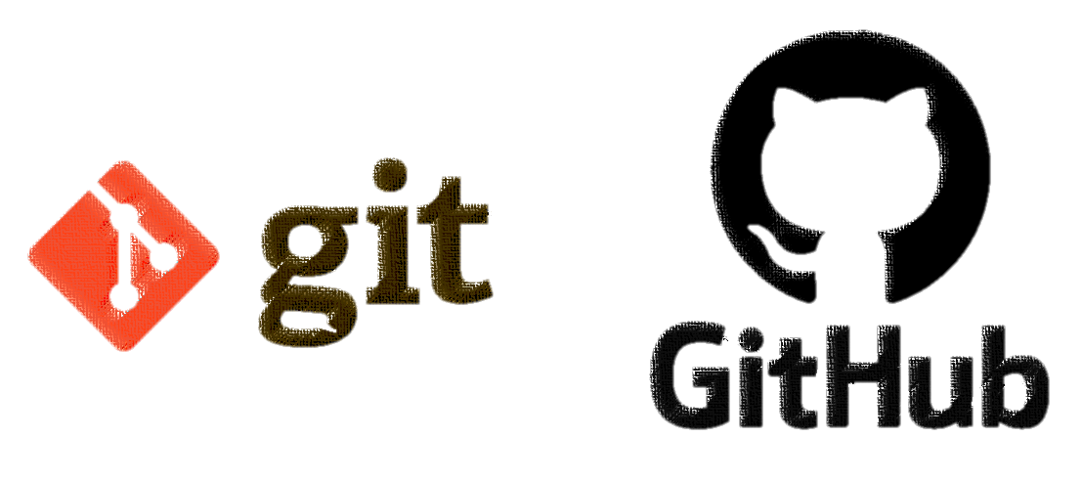
Ricerca GIT
Marco Del Core
Dorian Belli
Eliseo Ingold
GitHub e Version Control
Questa foto di Autore sconosciuto è concesso in licenza da CC BY-SA

Slide 2
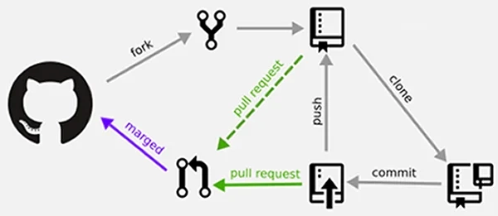
Introduzione al Version Control
1
Cos’è il version control?
È un sistema che permette di gestire le versioni del codice sorgente.
Notes:
Tiene traccia delle modifiche, consente di tornare indietro, lavorare in team senza sovrascrivere il lavoro altrui. È un sistema che registra le modifiche ai file nel tempo, permettendo di recuperare versioni specifiche in qualsiasi momento.

Slide 3

Perché è fondamentale?
Collaborazione efficace
Storico completo delle modifiche
Riduzione dei rischi (backup e ripristino)
Notes:
Permette di tracciare ogni cambiamento, collaborare senza conflitti, ripristinare versioni precedenti e mantenere un backup completo del progetto, backup multi-livello

Slide 4
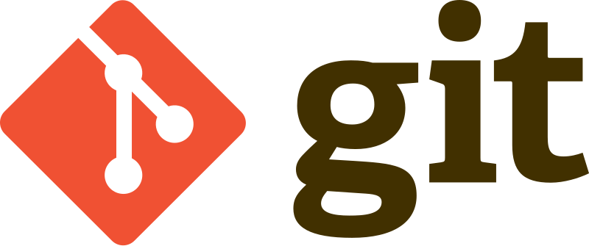
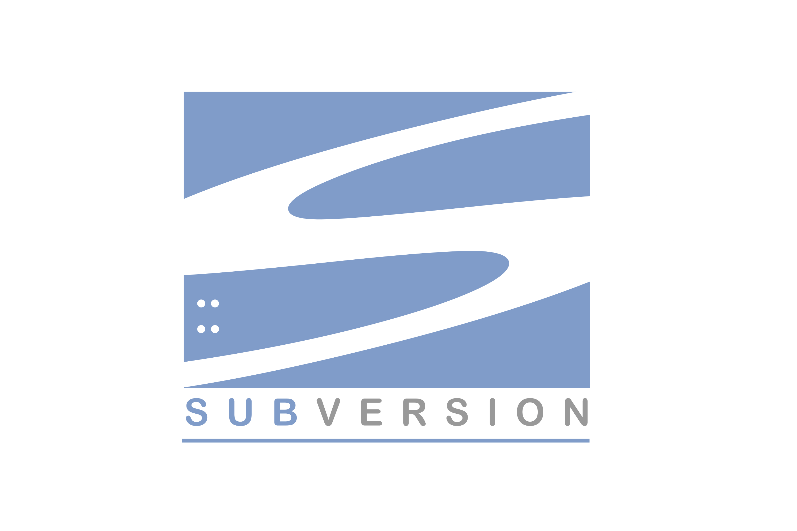


Breve storia dei sistemi di versionamento
Notes:
Il Concurrent Versions System è un sistema di controllo delle versioni funzionale. Questo aiuta i team a rimanere connessi alle modifiche che vengono registrate in un repository quando lavorano sul software.
Subversion è un sistema di controllo delle versioni di livello aziendale. Mentre Git è posizionato più come uno strumento di gestione del codice sorgente (SCM).
Mercurial è uno strumento di gestione del controllo del codice sorgente. Sebbene possa essere più facile da imparare e usare, la sua diramazione (branch) crea spesso confusione.
Git è un sistema di controllo di versione distribuito , il che significa che è un clone locale del progetto e un repository di controllo di versione completo. Questi repository locali completamente funzionali semplificano il lavoro offline o da remoto.

Slide 5
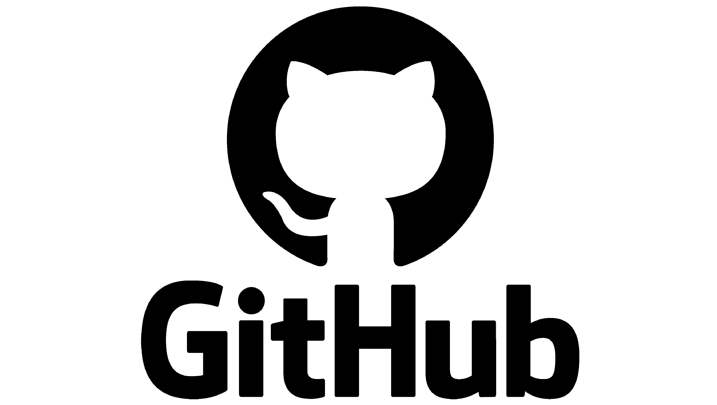
GitHub
2
È un servizio di hosting per progetti software
Consente di creare, archiviare, modificare, unire e collaborare su file o codice
Notes:
Qualsiasi membro del gruppo può accedere al repository GitHub (considerandolo una cartella per i file) e visualizzare la versione più recente in tempo reale. Può quindi apportare modifiche o cambiamenti visibili anche agli altri collaboratori.

Slide 6
Funzionalità principali
Repository → contenitore del codice
Add → preparare il file di commit
Push → caricare i commit locali su un repository remoto
Pull → inverso di push, utilizzato per recuperare le modifiche dal repository remoto e integrarle con il repository locale.
Notes:
Commit (salvataggi delle modifiche).

Slide 7
Funzionamento base di GitHub e conflitti di versione
3
Repository → «archivio» archivio
Commit → «impegnarsi (prendere l’impegno)» salvataggio/conferma
Push → «spingere» caricare modifiche per tutti
Pull → «tirare» scaricare modifiche di altri
Branch → «ramo» versione parallela
Merge → «unire» unire versioni
.gitignore → file di configurazione che indica quali file e cartelle devono essere ignorati dal versionamento (version control)
Conflitti
due modifiche alla stessa riga/file
Per risolve scegliere o unire
nuovo commit
Notes:
Gitignore non tiene traccia di quei file, non li mostrerà come modifiche e non li includerà nei commit

Slide 8
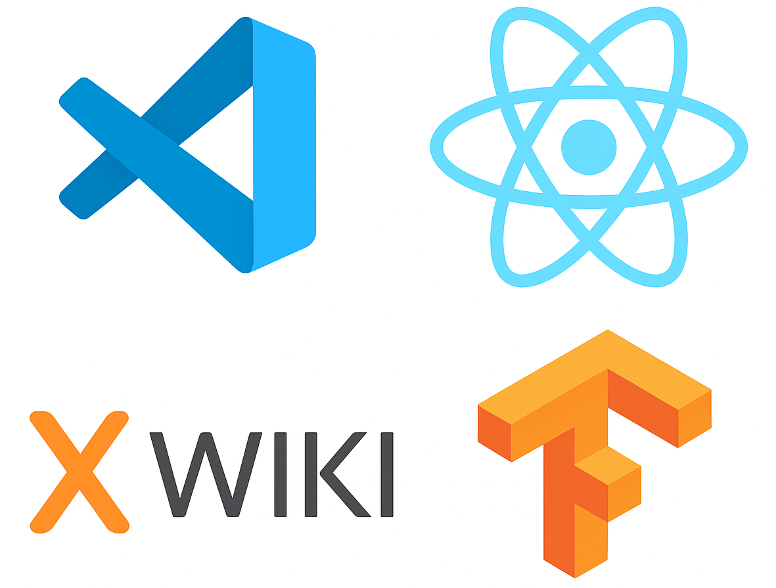
Impatto di GitHub nella comunità tecnologica
Progetti open source famosi su GitHub:
VSC (visual studio code)
React.js (libreria javascript)
Xwiki (libreria java)
Tensorflow (piattaforma di machine learning)
Notes:
React → web framework per la creazione di interfaccie utente
Machine learning → sottoinsieme dell’AI, AI impara e migliora automaticamente tramite dati.

Slide 9
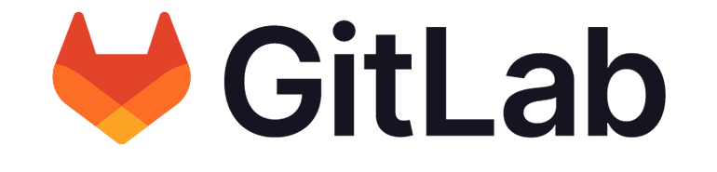

Alternative a GitHub
Gitlab
Bitbucket
Simile a github.
Offre integrazione continua.
Ideale per la gestione del ciclo di vita del software.
supporta Git e Mercurial.
Ottima per team.
si integra con strumenti Atlassian come Jira.

Slide 10

Grazie per l’attenzione
Domande e discussioni sono benvenute

